Slide 1

스포츠 이온음료 판매량의
관한 다중 회귀 분석
3조 김상규, 이웅희, 조병무

Slide 2
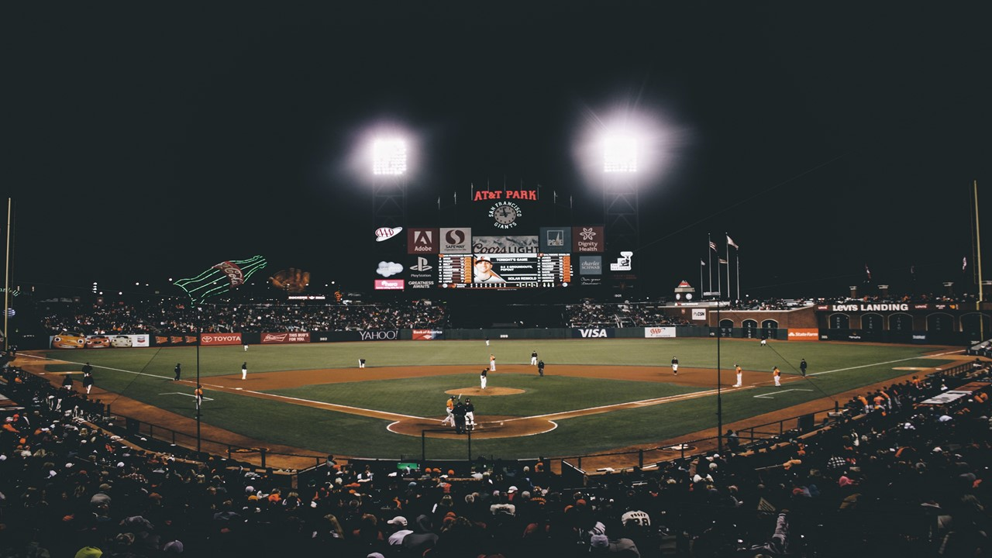
INDEX
01
데이터 설명
02
데이터 분석
03
결론
주제 설정
회귀 모형 설정
결과 도출
데이터 설명
회귀 모형 검정

Slide 3

01
데이터 설명
주제 설정
데이터 내용

Slide 4
데이터 설명
01
주제 설정
스포츠 음료 판매량에 미치는 영향을 찾아서 판매량을 늘리는 것
그래프를 보면 기간에 따라서 판매량이 증가하거나 감소 하는 것을 알 수 있다.

Slide 5
데이터 설명
01
데이터 설명
변수 설명
YM | CATEGORY | ITEM_CNT | QTY | PRICE | MAXTEMP | SALEDAY | RAIN_DAY | HOLIDAY
판매년월 | 음료 카테고리 | 상품 품목수 | 판매량 | 가격 | 기온 | 영업 (판매일수) | 강우일수 | 휴일일수
판매량에 따른 영향력이 있을 만한 변수들을 보면 품목수, 가격, 기옥, 영업, 강우일수, 유일일수
6가지 변수 가능
총 60개의 데이터를 확인 할 수 있다.

Slide 6

02
데이터 분석
회귀 모형 설정
회귀 모형 검정

Slide 7
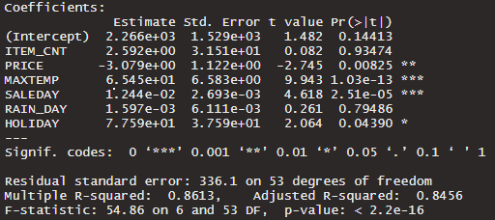
데이터 분석
02
회귀 모형 설정
QTY= ITEM_CNT + PRICE + MAXTEMP +
SALEDAY + RAIN_DAY +HOLIDAY + €
판매량에 따른 영향을 확인 할 수 있다.
모형 설정을 하기 위해서 다중공산성(독립성), 선형성, 등분산성, 정규성을 회귀모형 검정을 하여 최종 모형을 설정한다.
먼저 ITEM_CNT, RAIN_DAY 값이 유의한 결과가 아니라는 것을 보여준다. 일단 최초 모형을 확인한다.

Slide 8
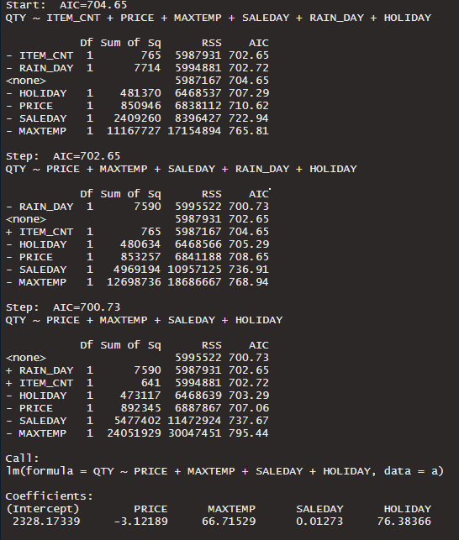
데이터 설명
02
회귀모형설정
회귀모형 설정 시 가장 많이 사용하는 단계적 방법을 선택하였다.
사실 이와 같은 방법으로 선택 할 수 있다.
여러 변수를 보고 선택 할 수 있으며
가정을 설명하기에 좋은 변수를 고를 수 있다.
방법은 전진적, 후진적, 단계적을 써도 되고
유의 값이 그리고 나중에 보는 VIF 다중 공산성과
함께 확인을 하여 최종 모형을 선택한다.
지금 그림을 보면 아까 유의확률을 보았을 때,
두 변수가 빠진 회귀모형을 볼 수 있어
모형을 가설 검증 한다.

Slide 9
데이터 설명
02
회귀모형검정
QTY= PRICE + MAXTEMP + SALEDAY HOLIDAY + €
다중 공산성
이미 두 변수들간에 관련 있어서 회귀모형에 영향을 주는 변수들을 확인을 한다.
VIF값으로 확인한다.
일단 10 기준으로 5을 넘어도 위험하다고 간주 하나 다중공산성은 확인이 되었다.
durbinWatsonTest(잔차 독립성)
잔차의 독립성을 검정하는 방법으로 0~4까지 값을 가지게 되며 일반적으로 2에 가까울 수록
잔차의 독립성 가정을 만족한다.

Slide 10
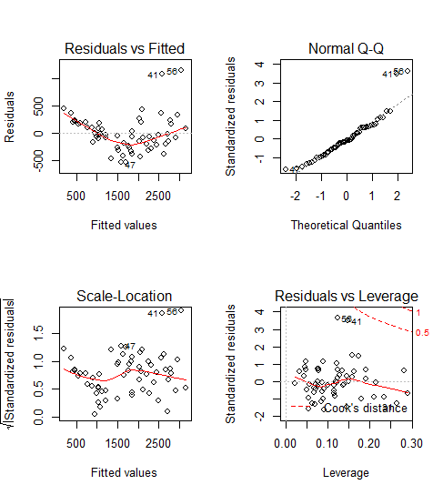
데이터 설명
01
회귀모형검정
선형성
Normal Q-Q 41,56번째 데이터의 이상치를 볼 수 있다. 확인 결과 이상치에 대해서 처리를 하는 것보다 판매량에 대한 특이점으로 판단하여 제거하지 않고 유의하게 살피면서 분석을 실시한다.

Slide 11
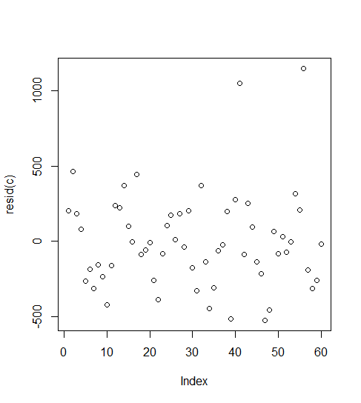

데이터 설명
01
회귀모형검정
등분산성
오차에 대한 등분산성 검정 방법으로 Breusch-Pagan test를 확인하며 그래프와 비교한다.
귀무 가설 채택으로 분산에 대한 차이가 없다.
등분산성이다

Slide 12
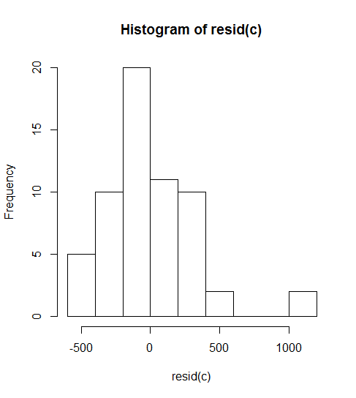


데이터 설명
01
회귀모형검정
정규성
정규성 검정 방법으로 Jarque Bera Test를 확인하며 그래프와 비교한다.
귀무가설 기각으로 정규성이 없다. 그래프를 보면 왼쪽으로 꼬리가 긴 형태를 볼 수 있다.
하지만 중심극한정리로 인하여 데이터 수 30을 넘으로 검증을 할 수 있다.

Slide 13

03
결과 및 머신러닝

Slide 14
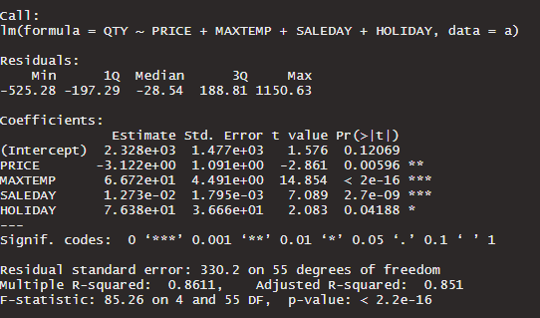
결과 및 머신러닝
03
최종 검정으로 회귀모형을 선택하였다. 총 영향을 미치는 4개지 변수의 대해서 유의한 결과를 얻었다.
85% 설명력을 가지고 있다.
QTY = -3.122*PRICE + 66.72*MAXTEMP + 0.01273*SALEDAY + 76.38*HOLIDAY + 2380

Slide 15
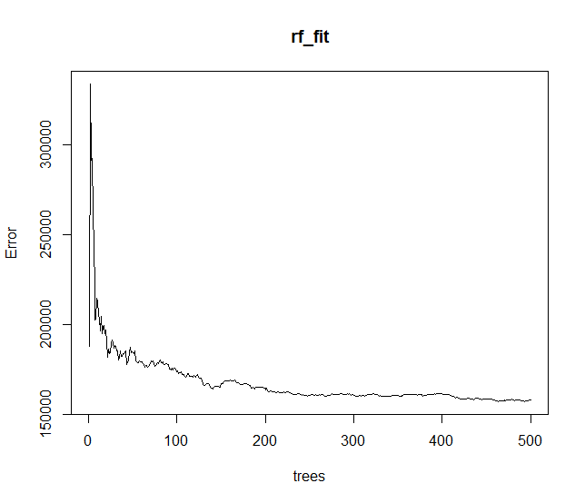
결과
03
위의 회귀 모형을 가지고 머신러닝 실시
분석 방법 | 평균제곱오차
tree | 452.13
rpart | 640.48
randomForest | 410.45
평균제곱 오차가 가장 낮은 randomForest를 선택

